Slide 1
HR系统
郑州卡卡罗特软件科技有限公司
悟空HRM产品介绍

Slide 2
01
公司介绍
Wukong
Software
02
产品介绍

Slide 3
公司介绍
多快好省的企业全面数字化
悟空软件
悟空在销售、营销、服务、财务、人力、研发、项目、协同等多种领域为客户提供数字化、智能化、生态化、全球化的企业开源产品与解决方案。其主打品牌-悟空CRM是目前国内开源CRM领域排名第一。公司拥有一批高素质和高水平的产品、开发、设计、销售团队。
悟空人力资源管理系统，覆盖人事招聘、薪资绩效、考勤培训全模块，帮助企业HR轻松完成人力资源管理。借助我们的人力资源分析管理工具，在每个HR流程应用由数据驱动的洞察，提升业务绩效和成果。

Slide 4
多快好省
多快好省的企业全面数字化
悟空人力资源管理解决方案将几乎所有与人力资源相关的信息与集中的数据集成在一起（包括：组织规划、招聘管理、人员在岗及离职档案、员工简历、劳动合同、奖惩管理、办公用品、医院保险、调动管理、培训管理、绩效管理、考勤管理、计时工资、计件工资、宿舍管理、员工管理等）自助、领导审批等）统一管理。
悟空为您提供更好的服务通道，高效、全天候的服务受理，全面的服务保障及多样化的客户成功支持计划。并借助专家为您在每一步提供的帮助，加速实现您的业务价值。
多
好
快
省
无论是SAAS云服务或者是企业独立部署。悟空专业化的实施团队，配合客户方快速完成系统的制定与落地，制定系统实施与培训计划。
企业部署管理系统往往动辄上百万，悟空希望通过较低的成本让更多的企业能够使用上先进的信息化系统，无论是SAAS云服务，还是源码独立部署。

Slide 5
01
公司介绍
Wukong
Software
02
02
客户案例
产品介绍

Slide 6
人力资源
悟空CRM人力资源管理提供全场景的招聘管理、员工管理、社保管理、薪资管理，并且提供灵活的自定义功能，使得企业可以根据需要去配置薪资模板、工资条模板、档案模板，同时系统支持导入、对接各考勤系统的考勤数据。人力资源模块具备PC端一键切换管理端、员工端，拥有独立移动端。助力企业便捷、高效的完成人力资源相关的管理工作。
提高数据整理效率
从各个端口汇集考勤数据，避免人为因素导致的错误
自定义人资模板
依据需要灵活配置薪资、工资条、档案模板，适应各种场景
一体化管理员工信息
在线集中管理员工信息，分门别类记录维护以供决策之用

Slide 7
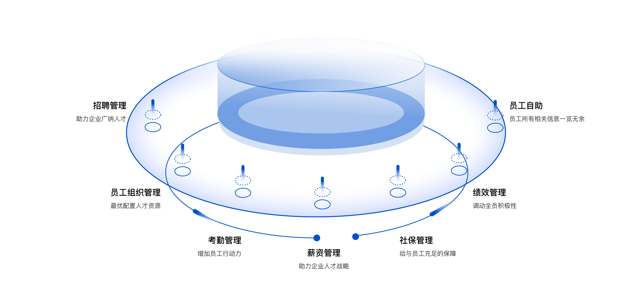
人力资源
全新一代人事管理系统
悟空HRM帮助企业有效推进人力资源的调整和优化，动态把握员工信息，实时调整人才战略，助理企业长远发展
悟空HRM
人力资源管理

Slide 8
人力资源
第三方获取招聘信息
开设招聘职位
社保管理
绩效考核
创建绩效考核
员工管理
新候选人
员工
开启考核
在职
全职
实习
劳务
员工填写目标
顾问
返聘
初选通过
已入职
外包
兼职
确认目标
终止绩效
试用
正式
驳回
开启评定
待入职
待离职
删除绩效
驳回
安排面试
待入职
已离职
结果评定
薪资管理
结果确认
面试通过
发Offer
核算工资
确认通过
发送工资条
删除
归档
创建下月工资条

Slide 9
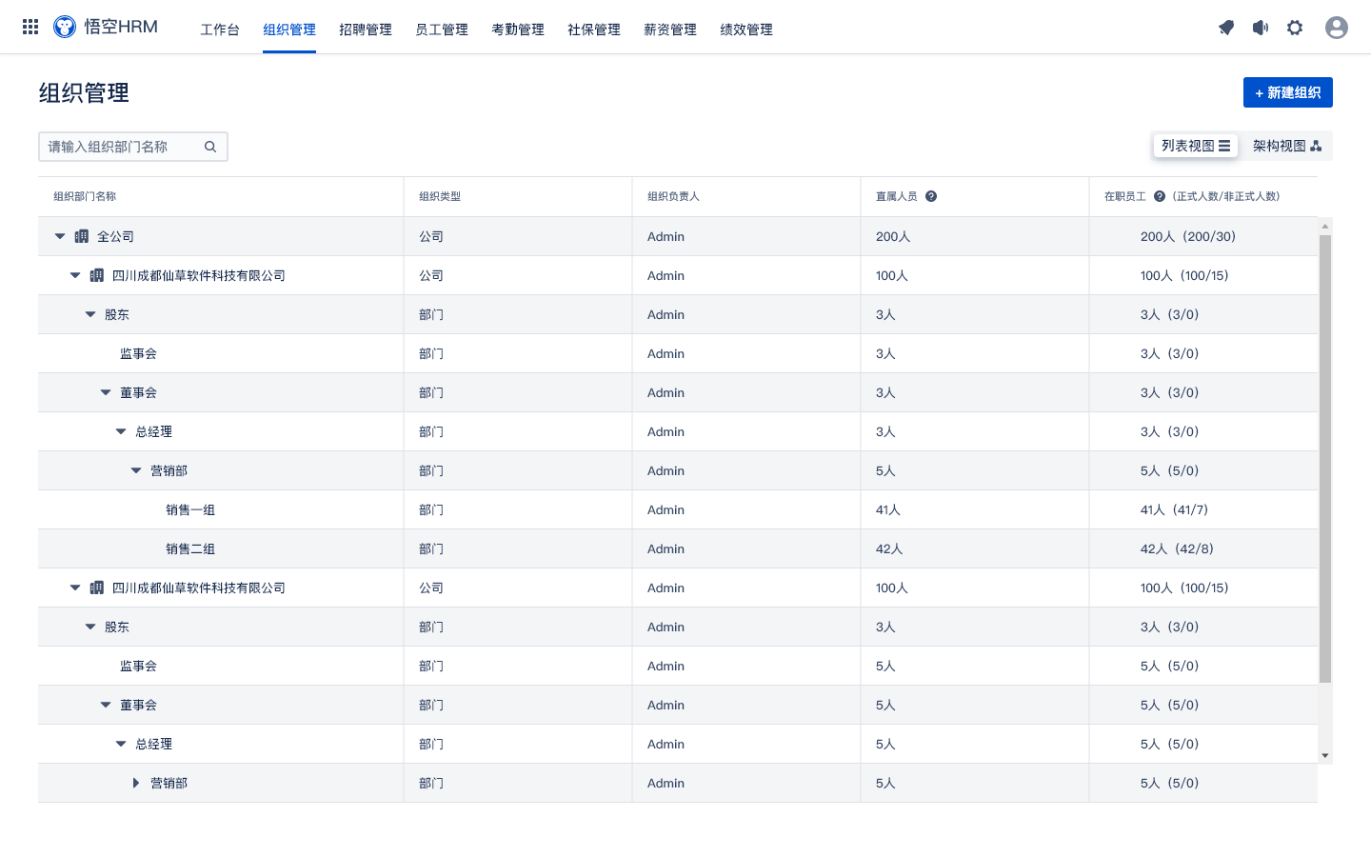
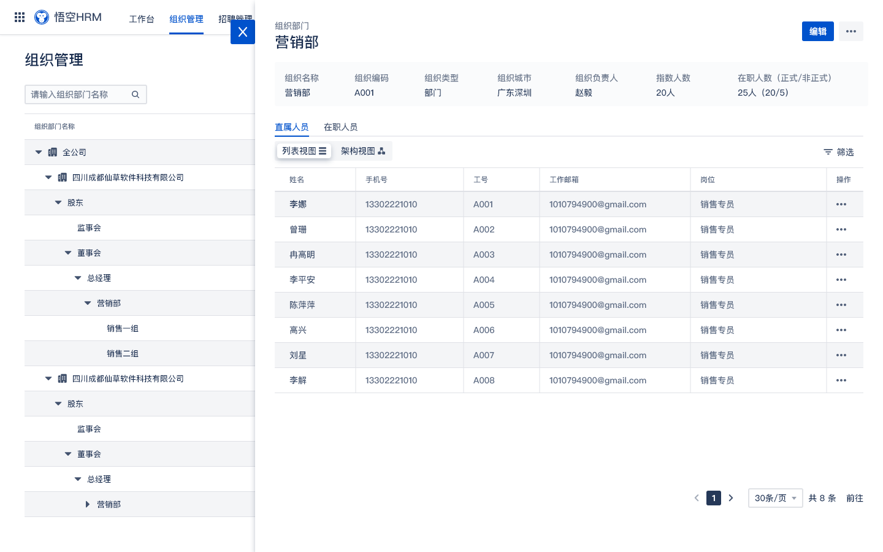
组织管理
建立组织结构，明确责权关系
实现业务目标所需要的职能，并按专业化分工进行分类，按类别设立相应的工作岗位
明确各岗位层级，职位体系与汇报关系清晰可见
支持集团化组织管理，实现数据隔离，各子公司人员精细化管理
组织人员编制数据实时更新
员工数据变更各模块联动调整,实时更新
HR清晰查看各岗位人员在职情况，把控人员编制，及时补员

Slide 10
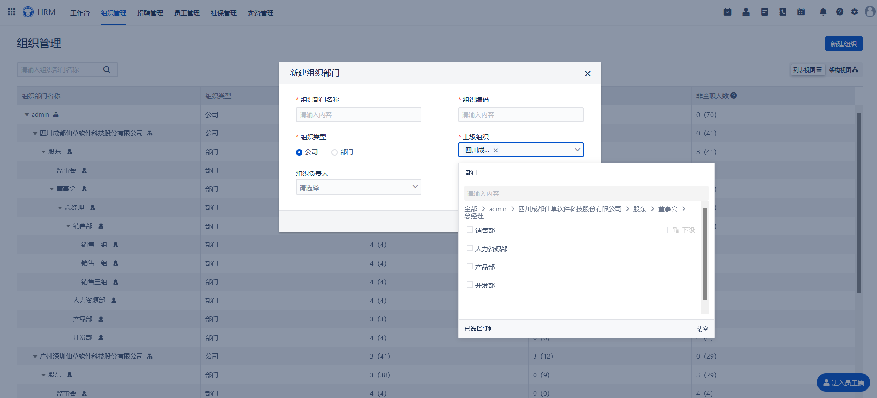
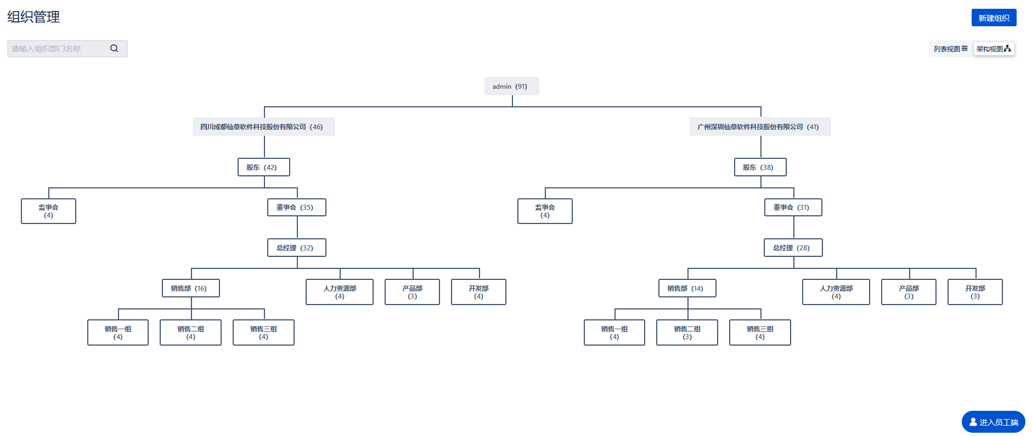
组织管理
新建组织
支持组织编号维护，可快速检索到部门
支持多种组织类型，组织职能清晰明确
可自定义选择上下级关系，维护组织关系层级
可选择组织负责人，确定组织责任人
企业组织架构多元展示方法
支持多种展示方式：列表视图、架构视图

Slide 11
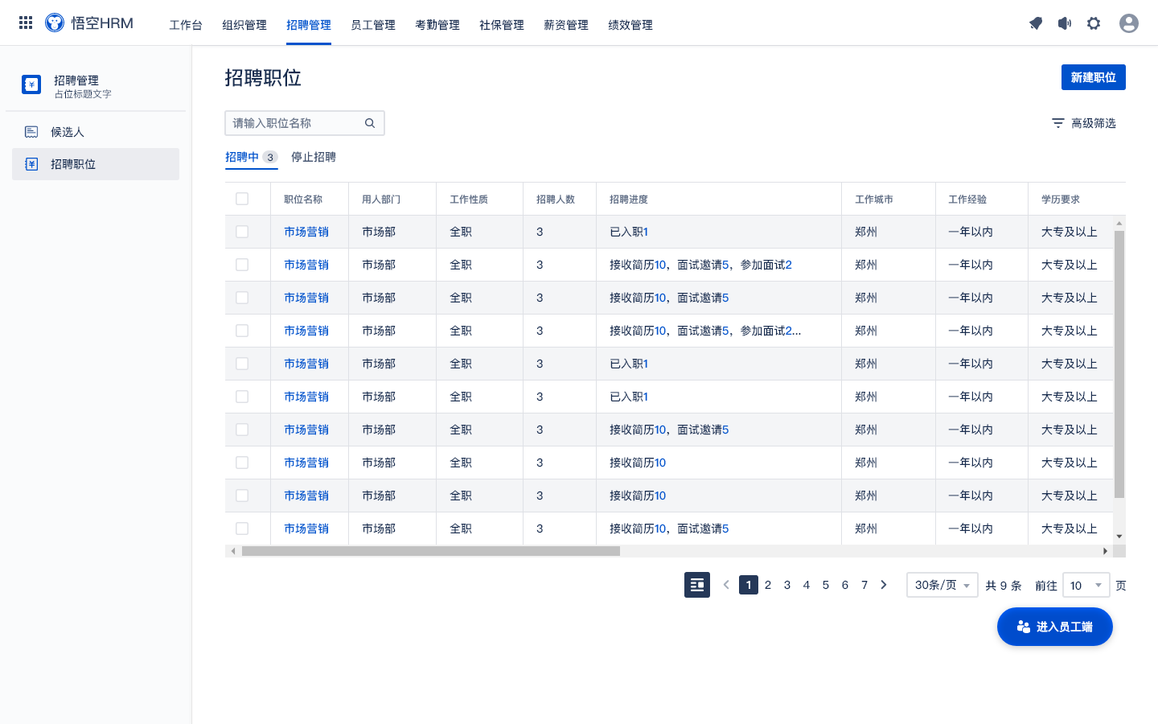
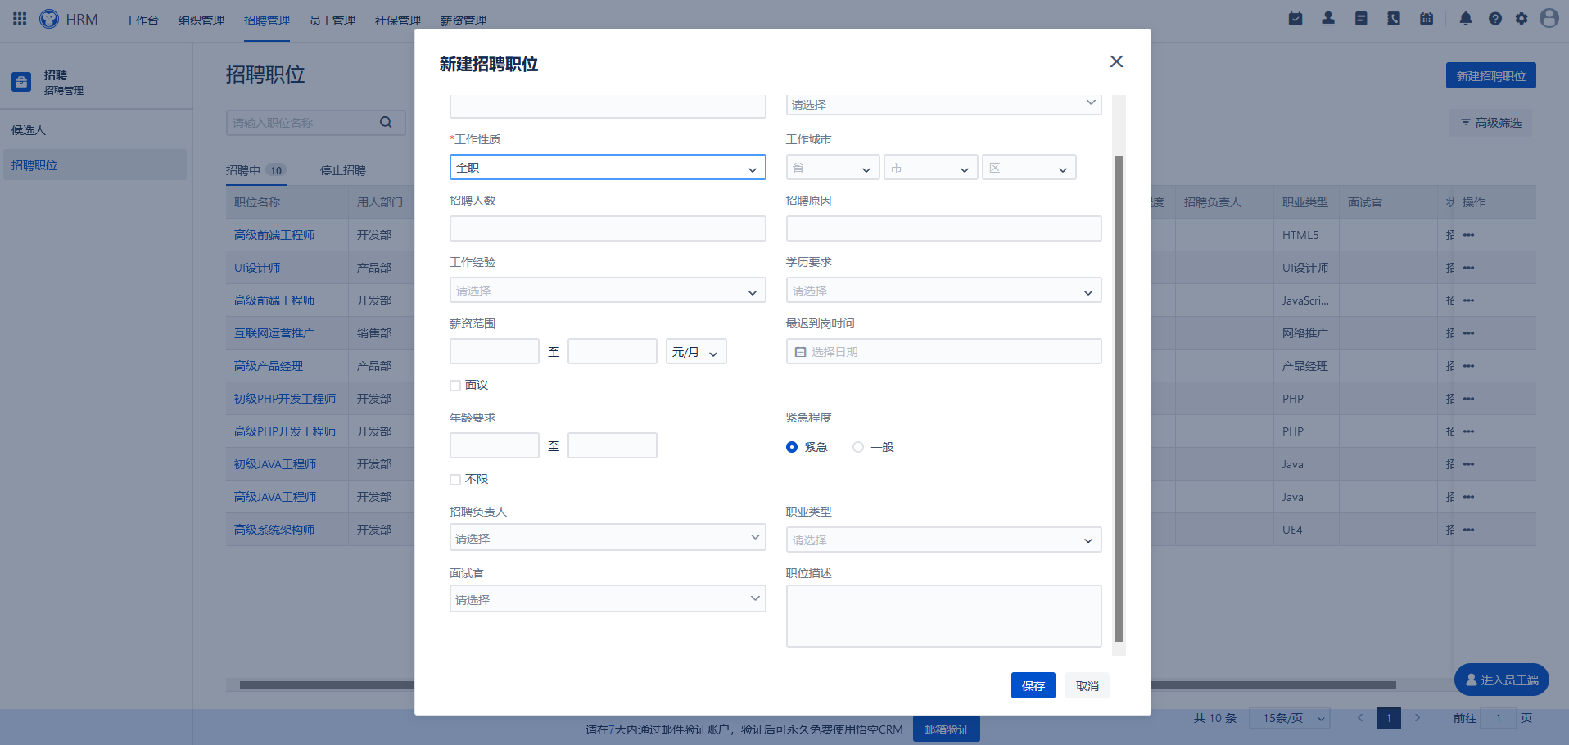
招聘管理-招聘职位
招聘流程可视化管理
招聘需求、职位集中管理
可根据招聘进度招聘职位关闭，历史招聘数据存档
招聘进度实时更新，招聘人数占比同步员工入职数据
发布招聘计划
自定义维护招聘要求，流程自动流转
可选择招聘负责人，面试官，招聘信息直接触达对应的HR与面试官，提升招聘效率
组织信息联动，根据岗位、部门、招聘场景，个性化创建招聘流程
招聘数量自定义，可查看实时招聘进度

Slide 12
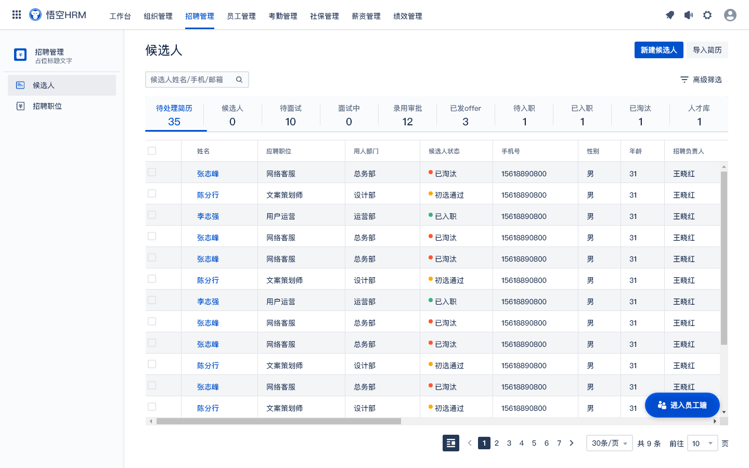
招聘管理-候选人
规范企业招聘流程
初筛、面试、录用、入职，全流程打通
支持安排多轮面试，多纬度考核候选人，帮助企业找到合适的人才
高效面试安排，安排面试自动提醒面试官和候选人
人才库永久保存候选人简历，建立无纸化管理
候选人录用后，无缝对接入职流程

Slide 13
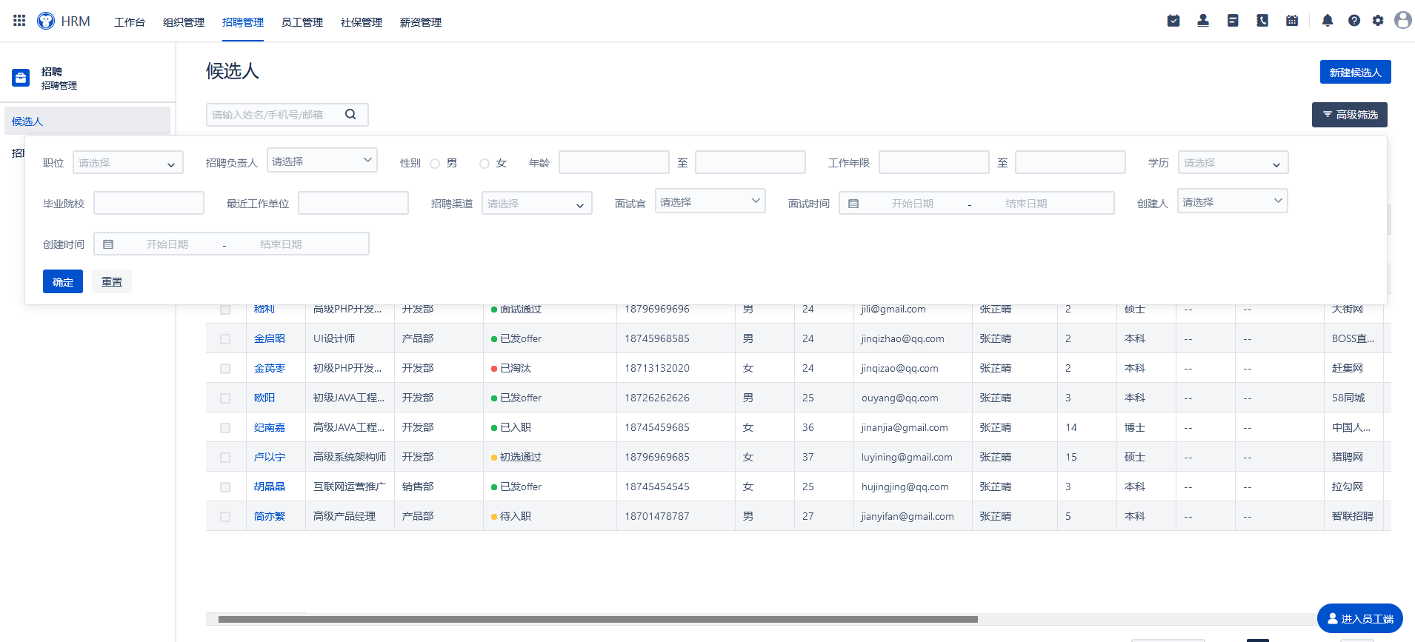
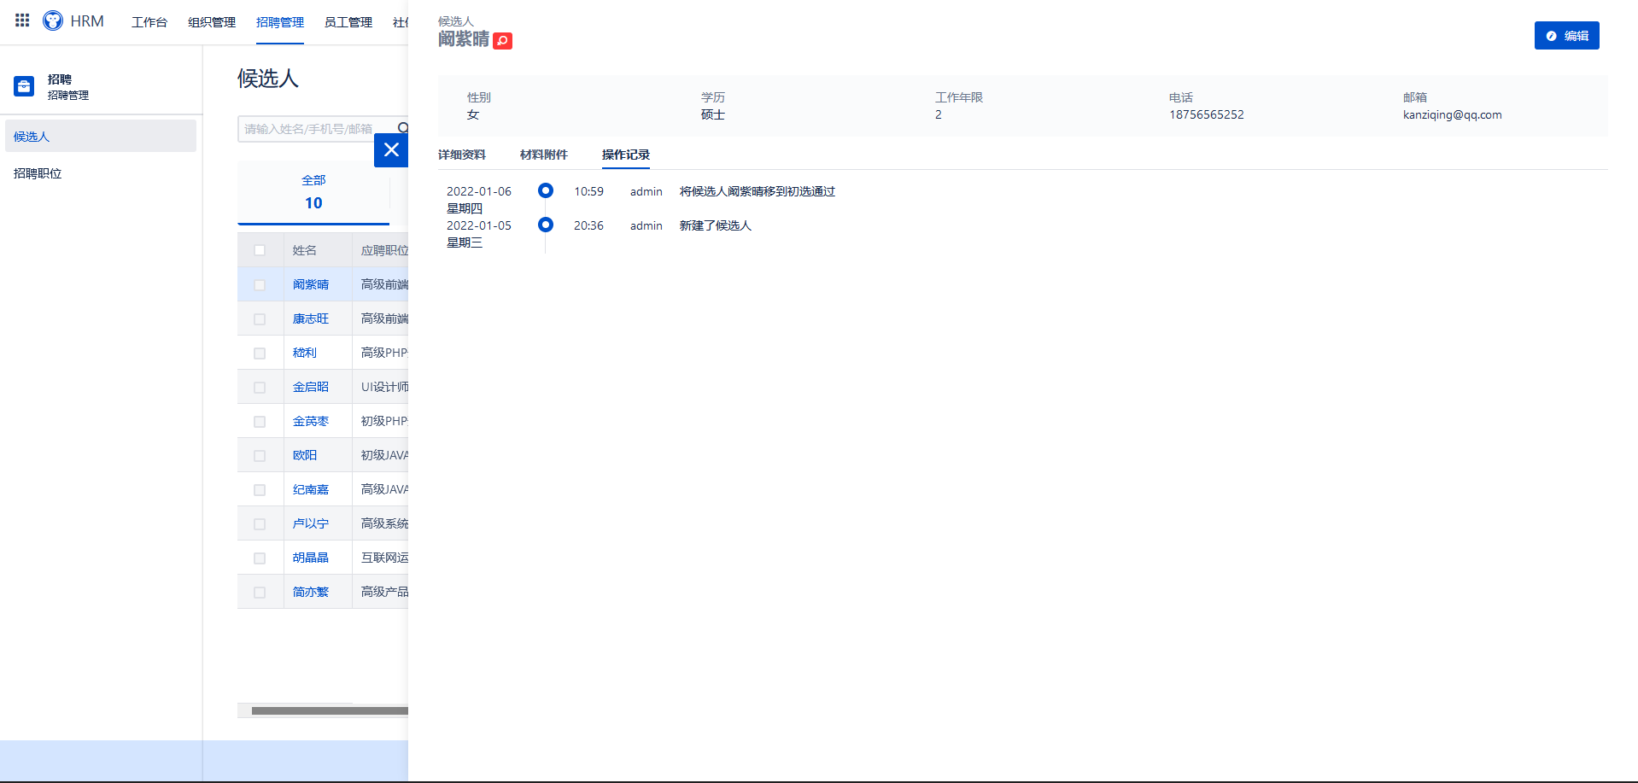
招聘管理-候选人
筛选方式多样化
多条件自定义筛选，快速检索到相关条件的候选人
支持按照姓名、手机号、邮箱筛选，快速找到合适的候选人
候选人业务节点筛选，可清晰查看各个节点的招聘工作，方便HR进行工作安排
候选人信息云端存储
可上传多个资料，简历，学历证明等多格式文件
候选人操作流程同步更新，方便团队协作跟进候选人，候选人沟通记录实时更新

Slide 14
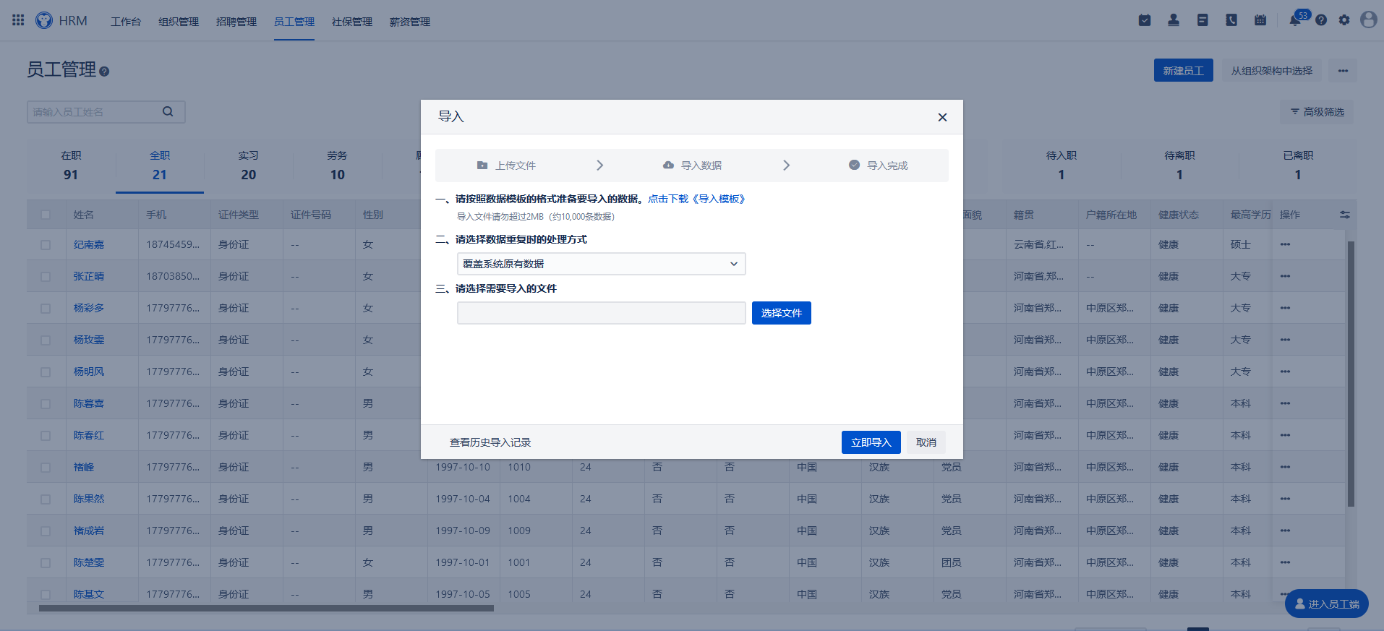
员工管理
多方式多渠道录入员工资料
多种创建方式：手动新建，从组织架构中选择（可对员工进行数据查看授权）导入到HRM系统中
HR可通过APP随时给员工办理入职
可从候选人直接办理入职，待入职
组织人员编制数据实时更新
员工数据变更各模块联动调整,实时更新
HR清晰查看各岗位人员在职情况，把控人员编制，及时补员

Slide 15
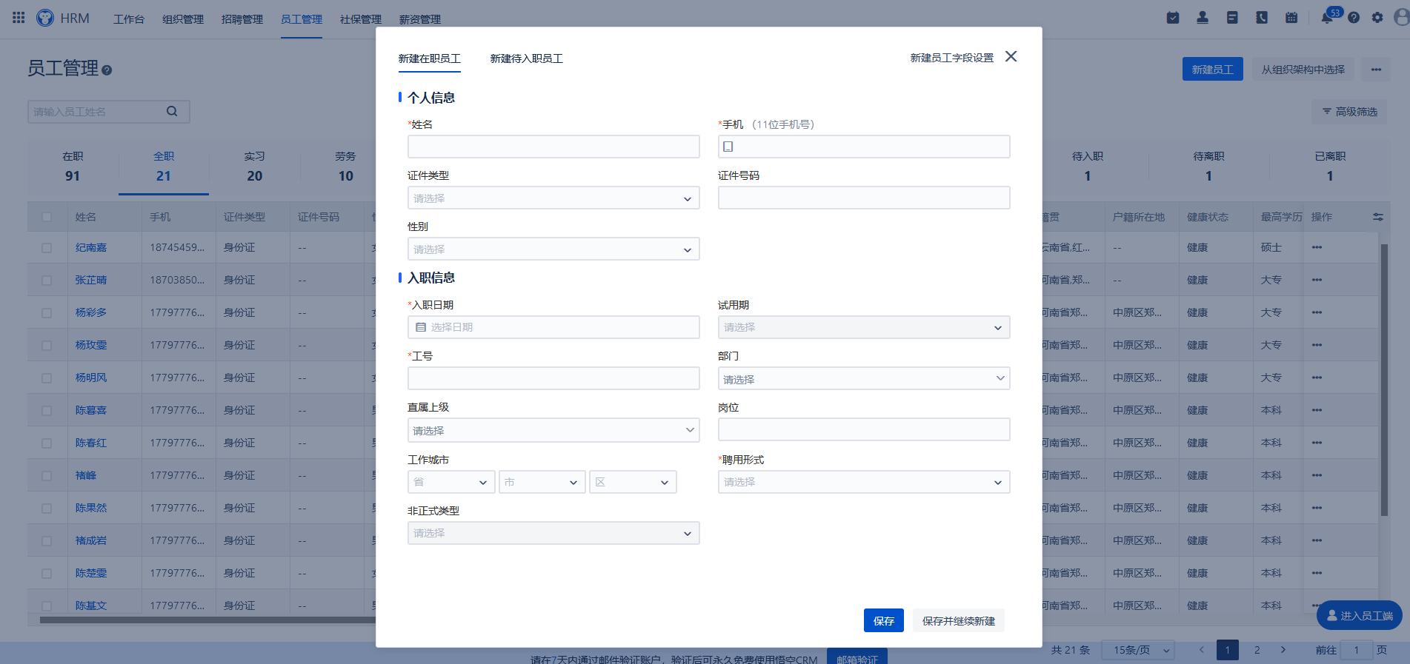
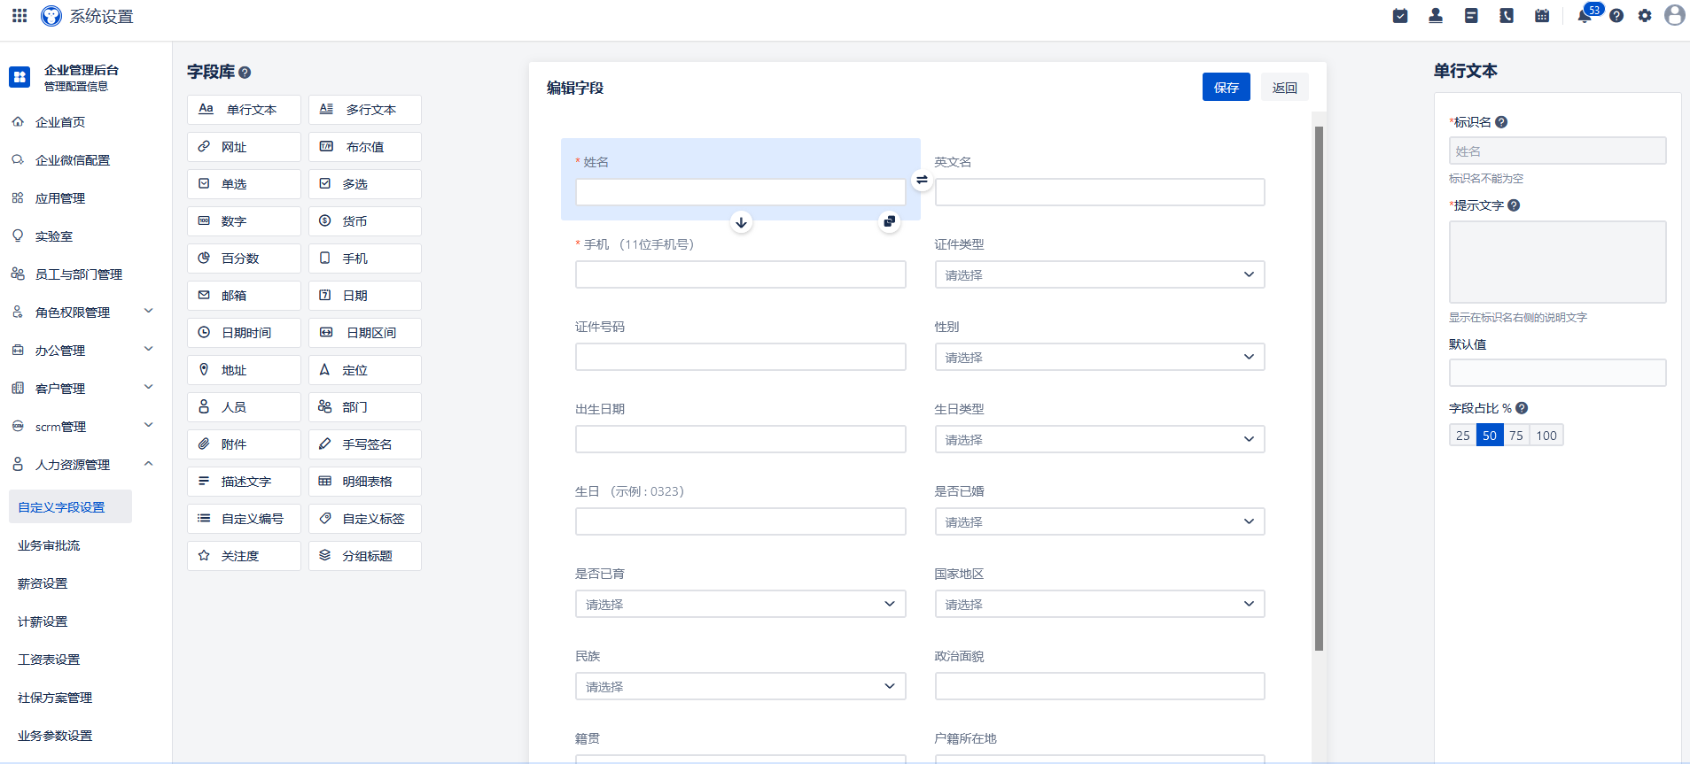
员工管理
员工办理入职
支持维护多种聘用形式，不同形式进行不同的方案管理
员工信息灵活配置，可在企业管理后台自定义配置符合公司业务的信息
支持已入职员工，待入职办理员工，提前填写入职登记表、上传入职材料，提高HR办理入职效率。
可配置员工可维护信息清单，配置后员工可在员工端自助完善，减少HR的工作量

Slide 16
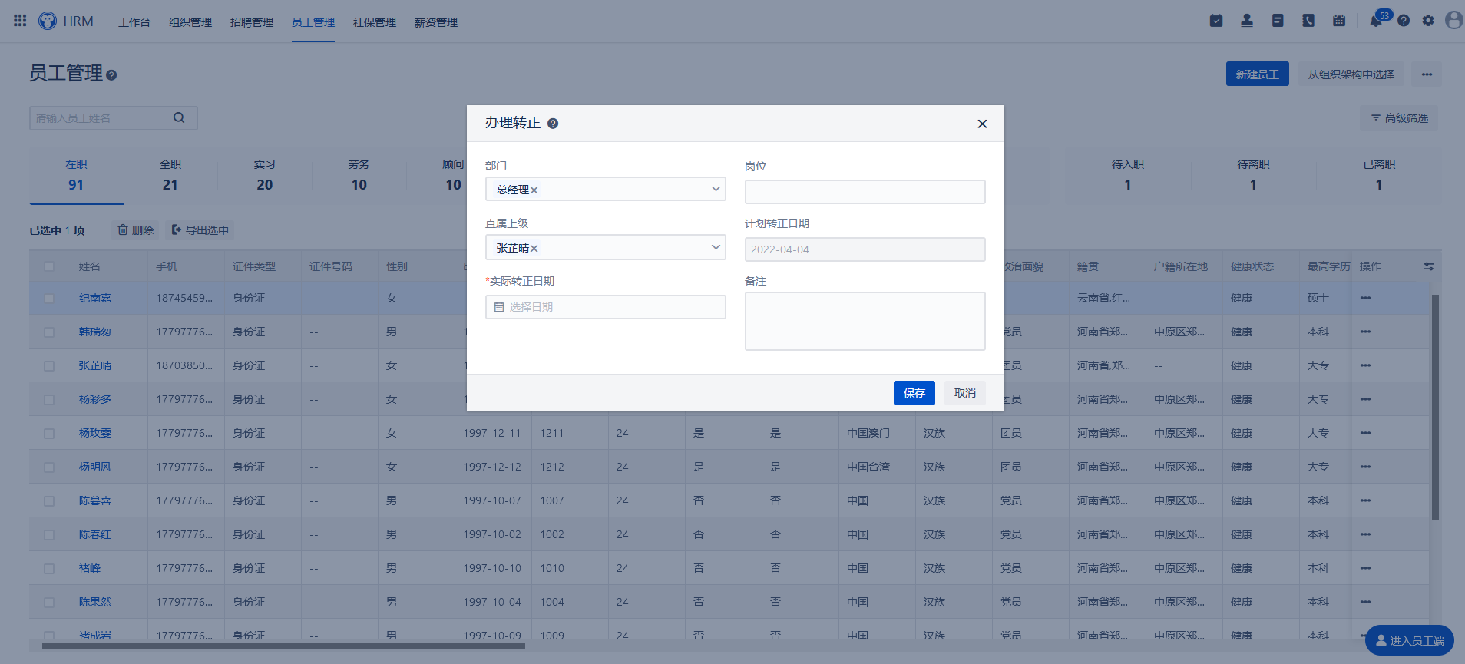
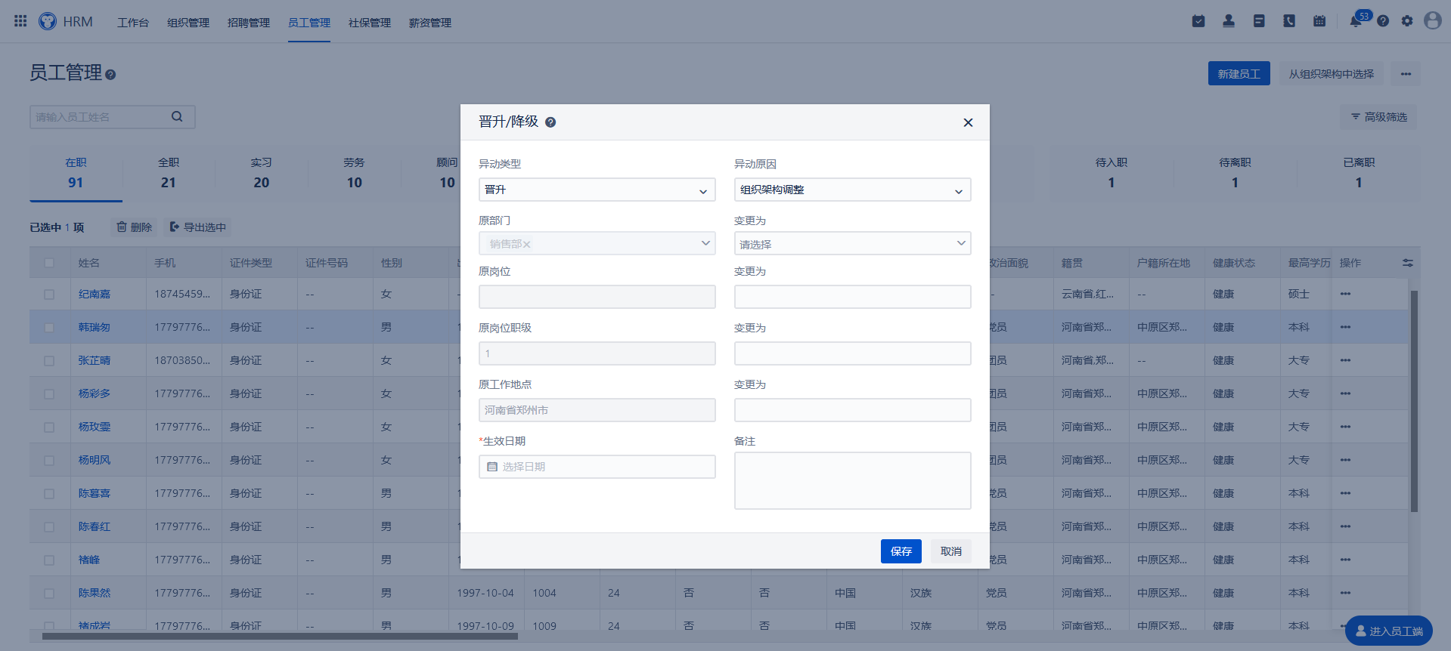
员工管理
人事异动
员工转正提醒，根据员工入职时的转正日期到期提醒相关HR，支持员工在线办理转正，同步薪资数据
员工异动管理：支持员工在线调整公司、部门，组织关系自动调整
规范企业升降级流程，对员工的培养提供依据，协助企业人才战略的调整
员工离职业务办理，离职原因维护，人事异动数据清晰可查

Slide 17
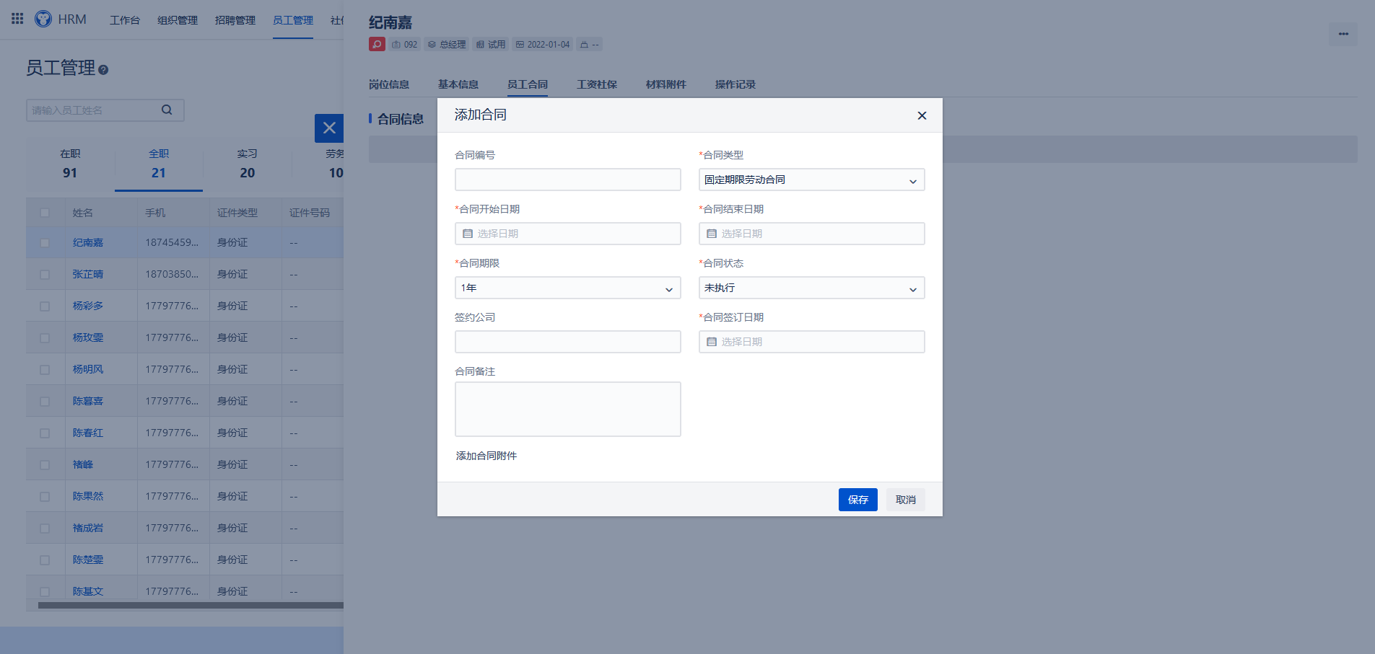
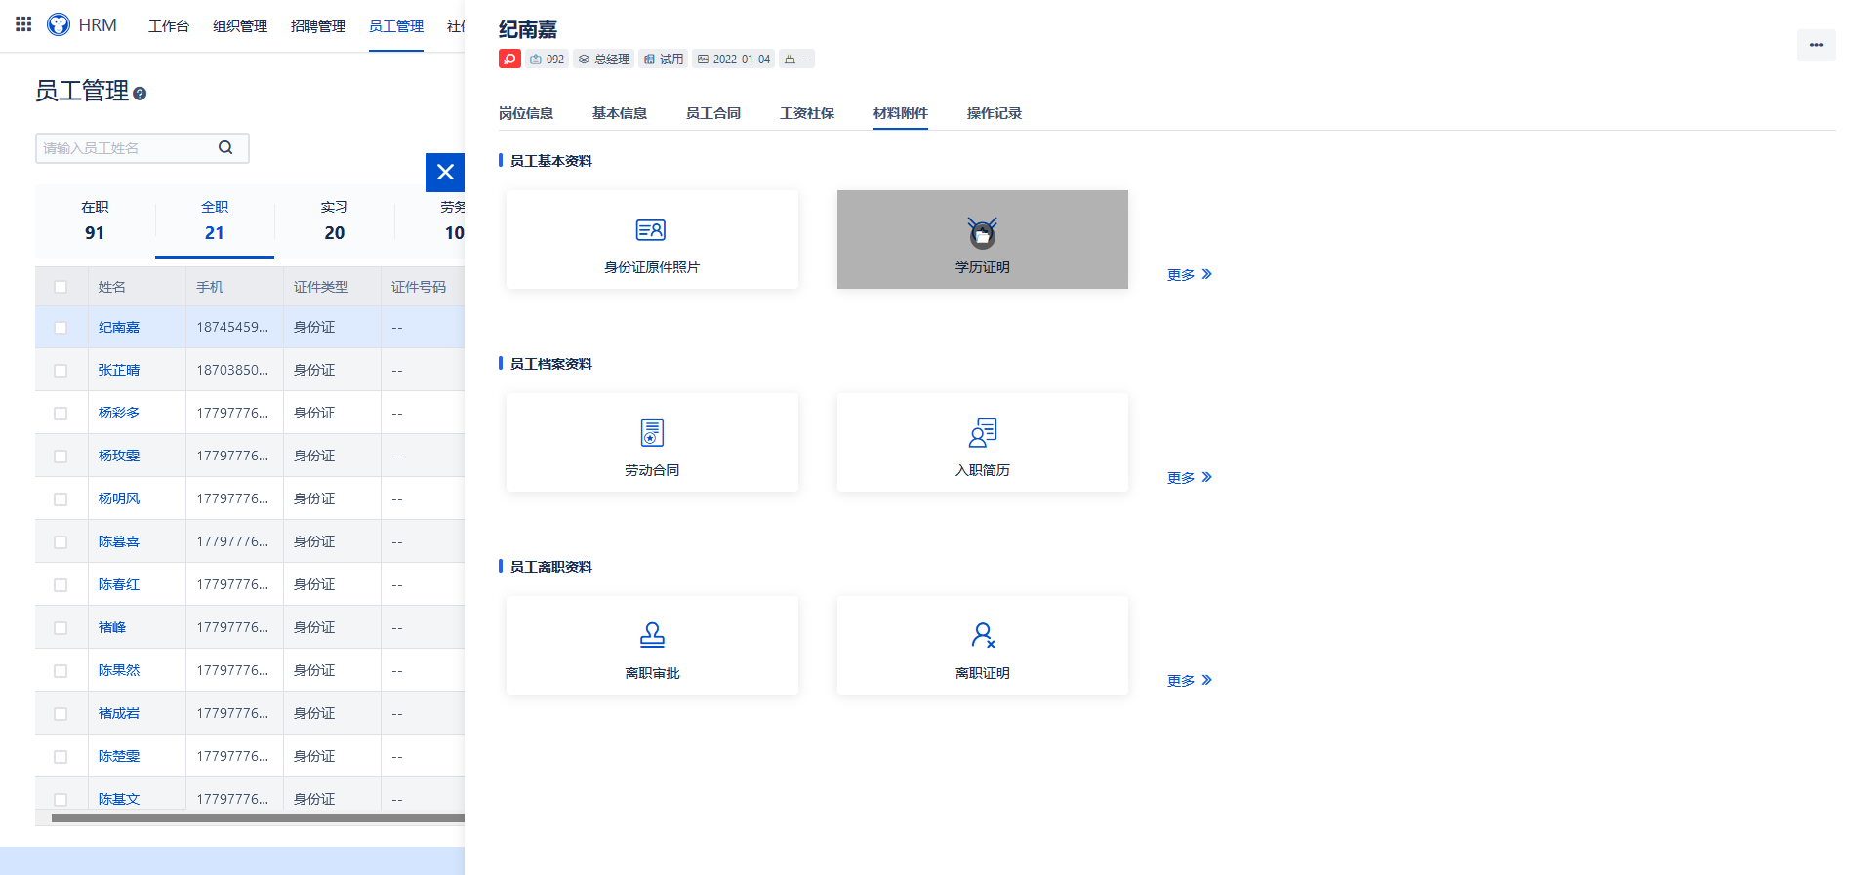
员工管理
员工档案管理
身份证、学历证明、纸质合同支持多格式上传附件，支持在线预览
员工合同在线签订，合同到期提醒，及时做好风险把控
员工入转调离薪酬、假勤、绩效等全生命周期信息，形成员工全景档案

Slide 18
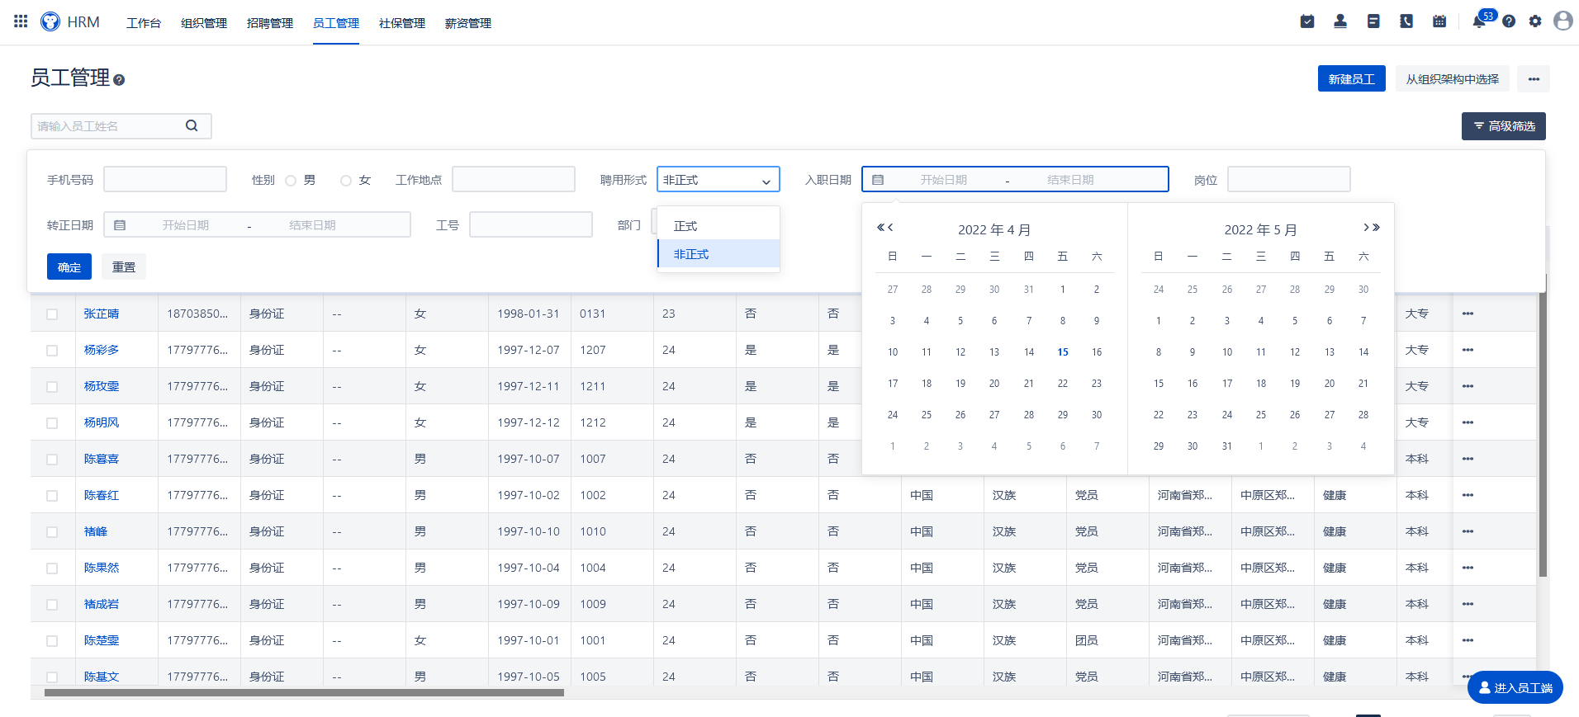
员工管理
多条件筛选，快速筛选数据信息
员工快速搜索：可通过员工姓名搜索对应的员工
条件搜索：可通过选择不同的条件来筛选对应的员工数据，方便HR对员工档案的信息进行汇总筛选

Slide 19
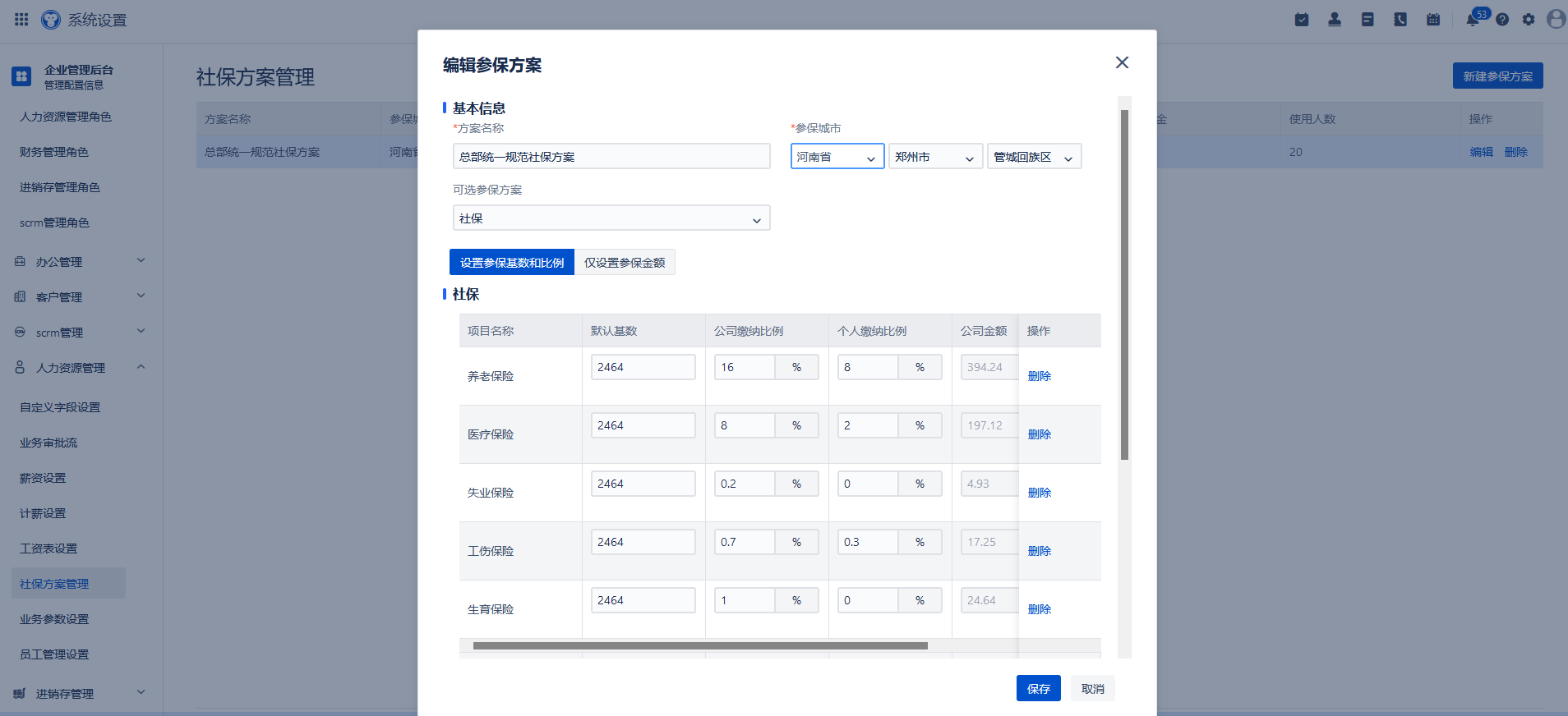
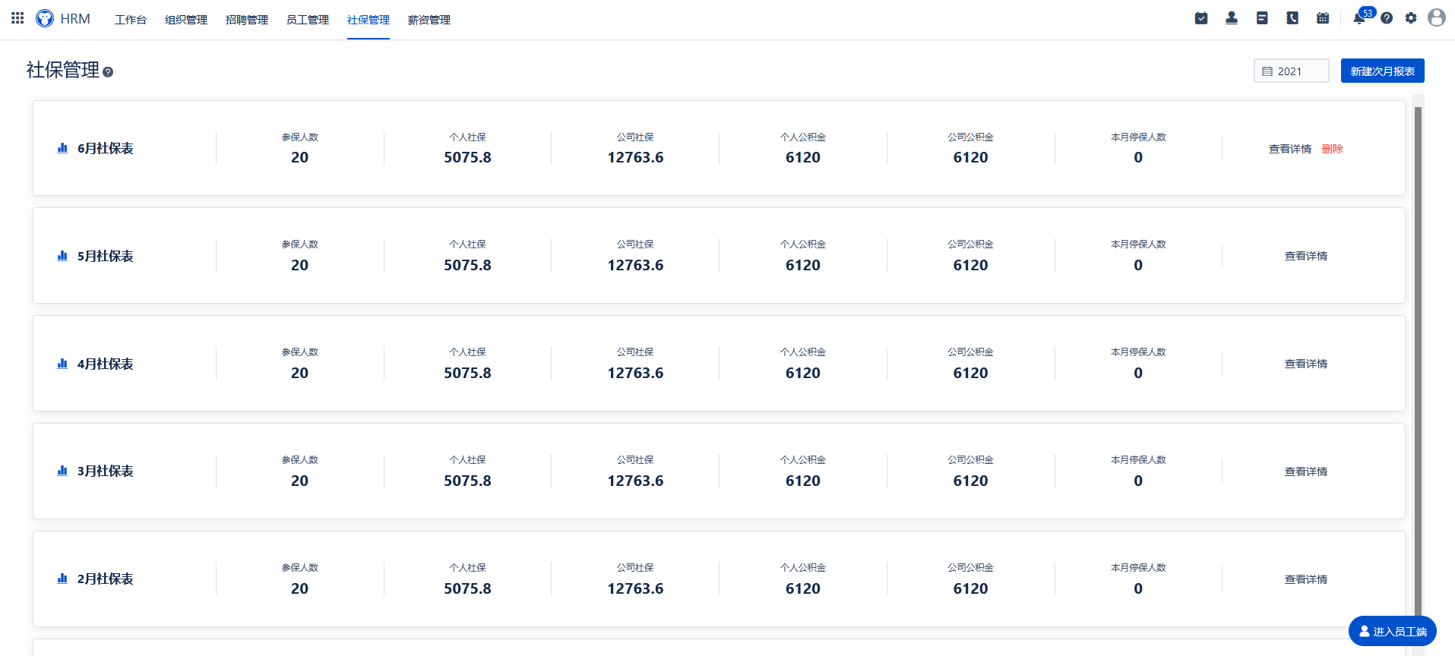
社保管理
参保方案管理
将各险种的比例生成默认参保方案，新员工一键参保，系统内置同步全国400个城市社保数据
可支持多种配置方式，自动计算公司个人承担费用
列表数据直观可见
以列表的形式，更直观有序地展现员工社保信息，为员工规划提供依据
统计各项支出，方便HR进行成本把控

Slide 20
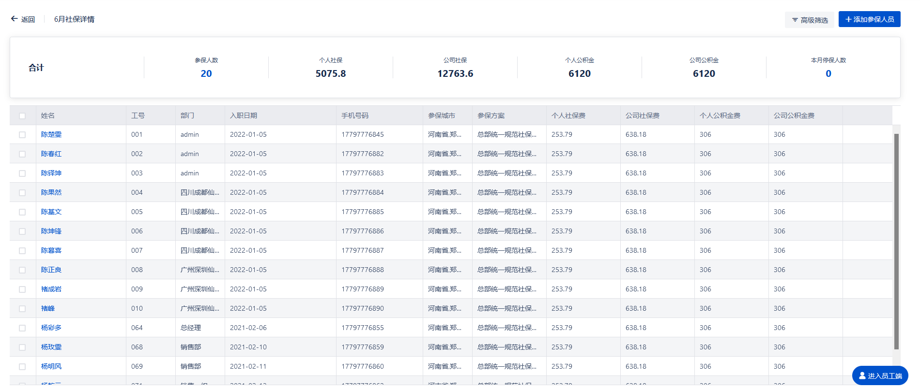
社保管理
参保方案自动核算
新员工一键参保，帮助企业在线管理员工社保信息，使复杂的社保管理变的简单快捷
自动根据基数比例核算费用，增减员人数自动加减，生成完整的企业缴费清单
按月自动生成社保账单

Slide 21
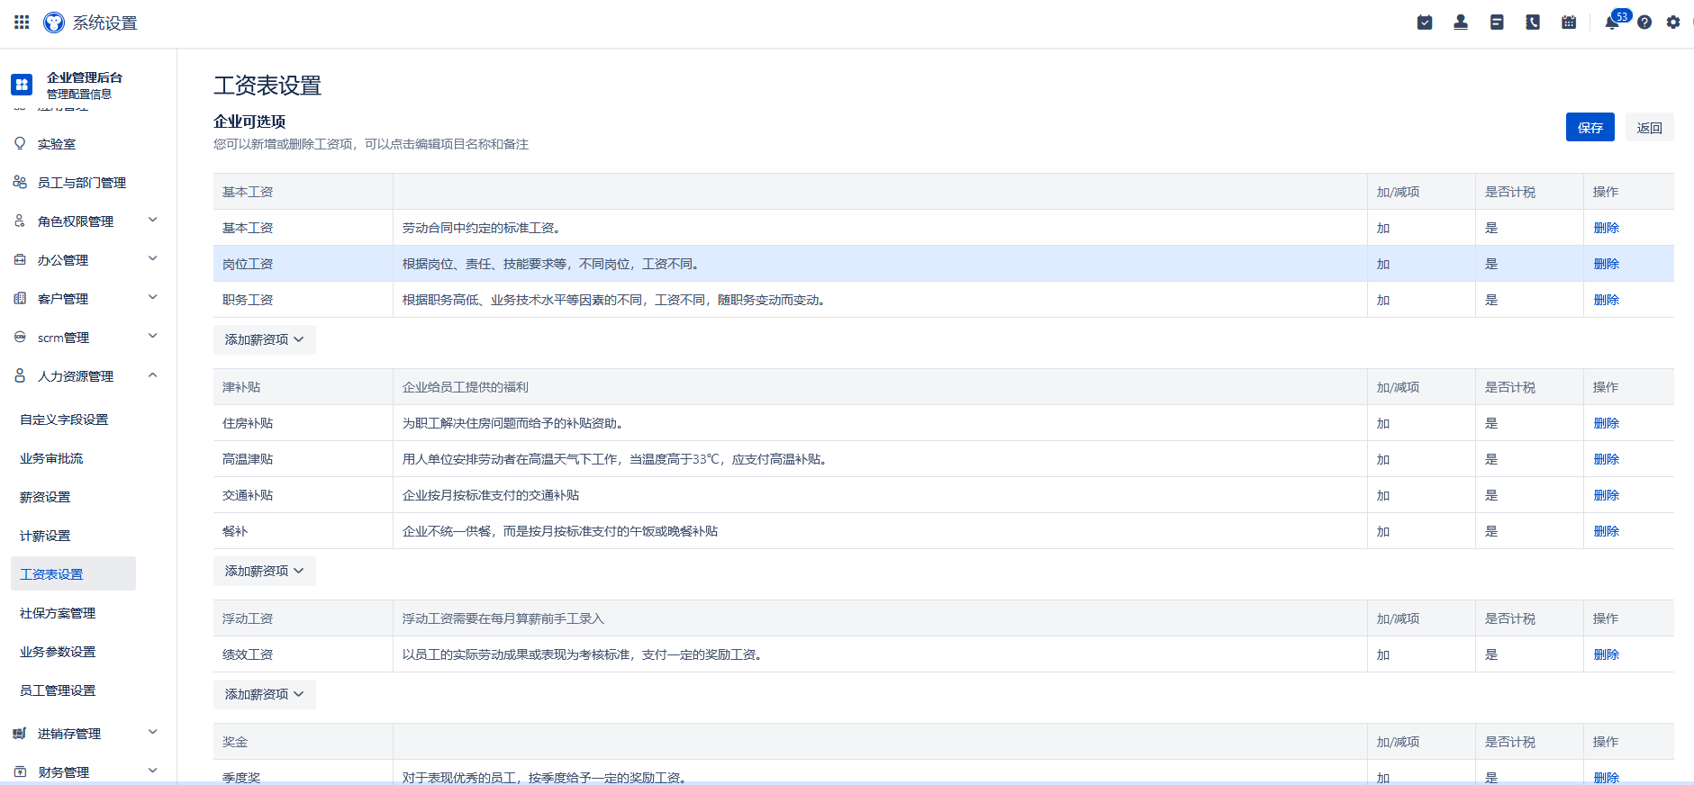
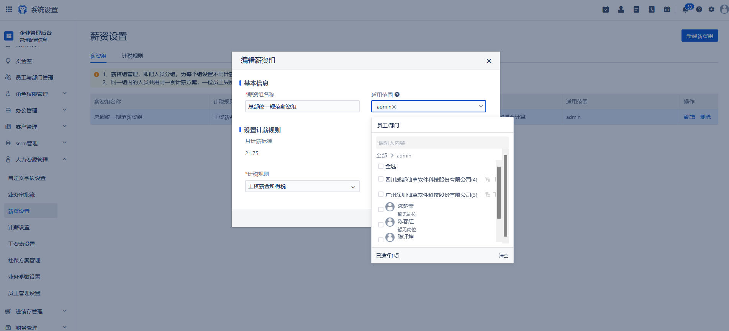
薪资管理-薪资档案
灵活配置薪酬体系
落地多套薪酬体系，自定义工资项，可自定义添加符合企业业务的工资项
支持对不同岗位、职级的员工设置不同的计薪规则

Slide 22
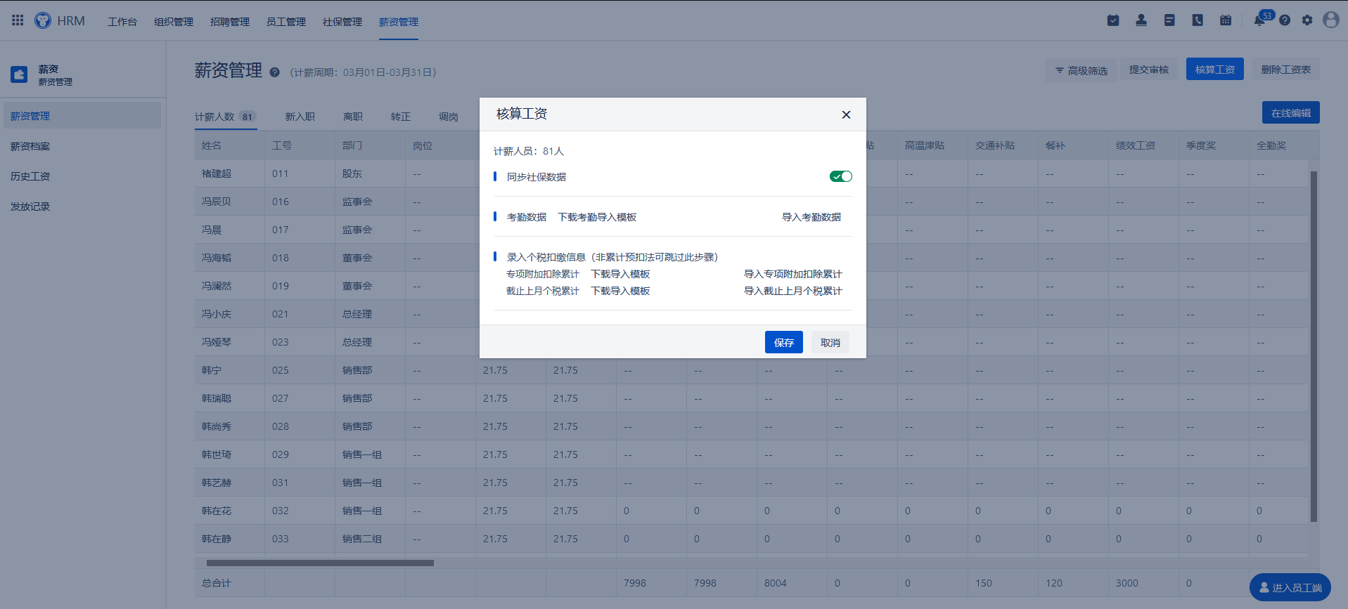
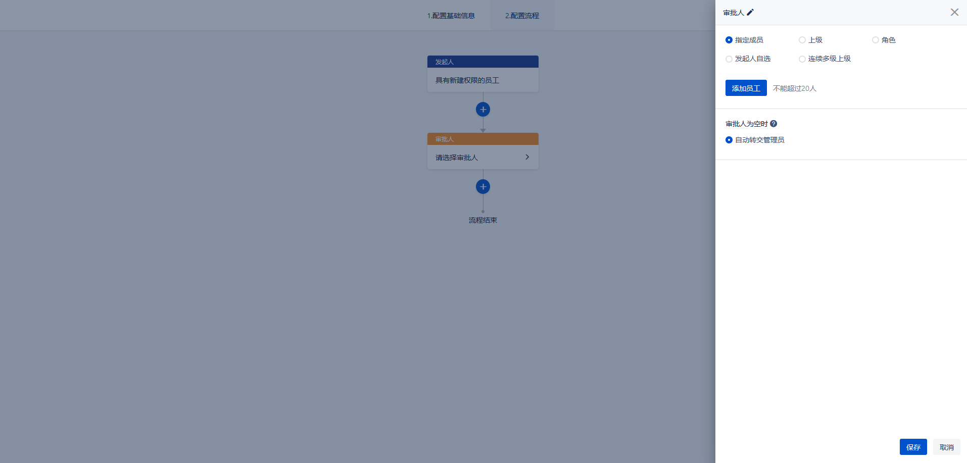
薪资管理-薪资档案
核算薪资
与假勤、绩效、员工入转调离数据直联，避免手动收集
支持社保数据、绩效考核数据、专项附加扣除数据等一次性导入，并提供工资表模板
薪资审核
可自定义配置薪资审核流程，全称数字化管理，审核信息全称数字化管理
可选择多种用户角色：指定成员、上级、角色、发起人自选、连续多级上级

Slide 23
薪资管理-薪资档案
薪资发放
HR可自定义选择发送的工资项，选择员工可见项，不可见工资项
工资数据可同步到对应的员工，员工可通过手机端、员工端查看工资

Slide 24
薪资管理-薪资档案
核算薪资
与假勤、绩效、员工入转调离数据直联，避免手动收集
支持社保数据、绩效考核数据、专项附加扣除数据等一次性导入，并提供工资表模板
薪资审核
可自定义配置薪资审核流程，全称数字化管理，审核信息全称数字化管理
可选择多种用户角色：指定成员、上级、角色、发起人自选、连续多级上级

Slide 25
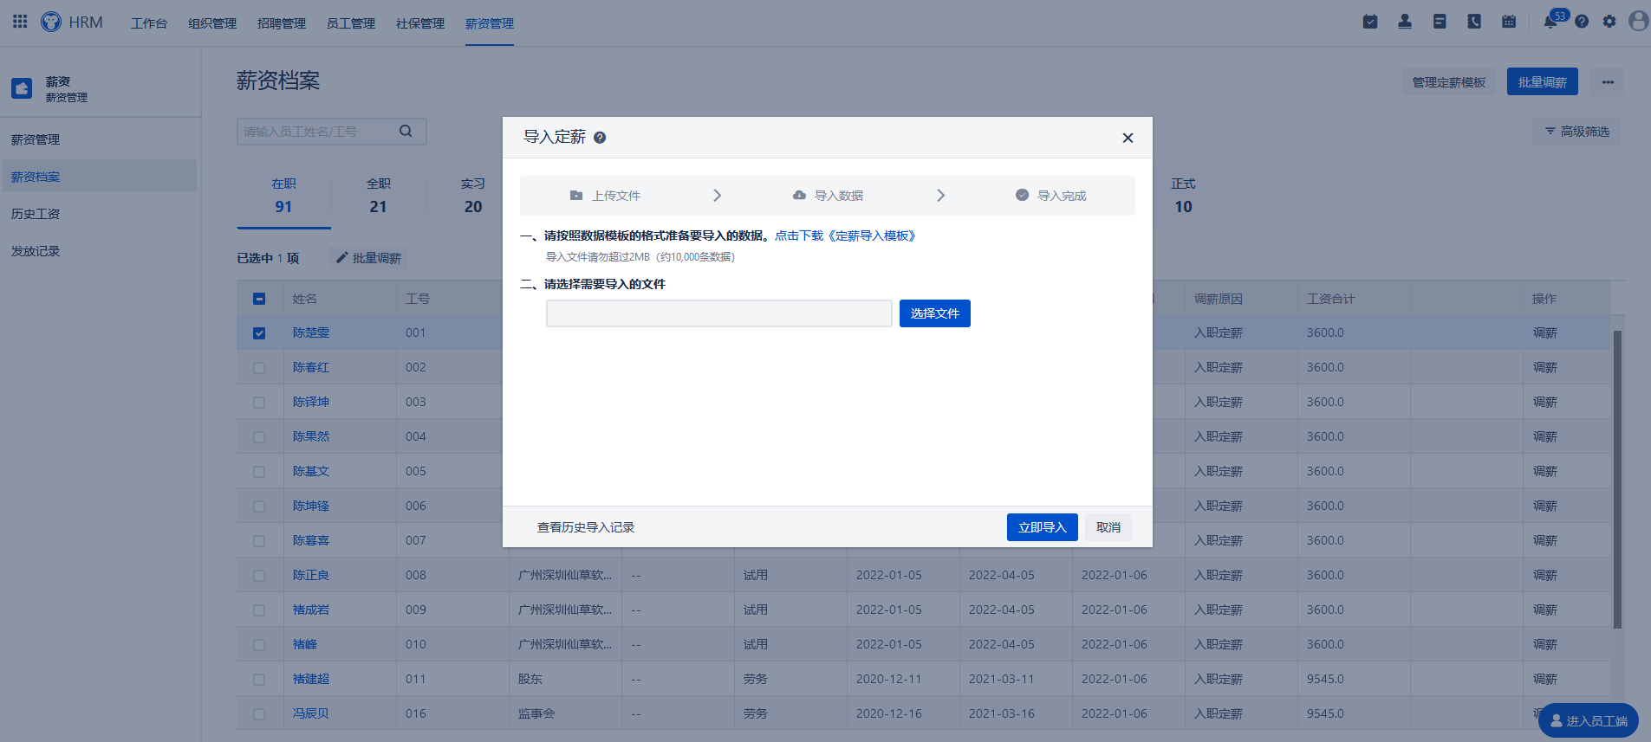
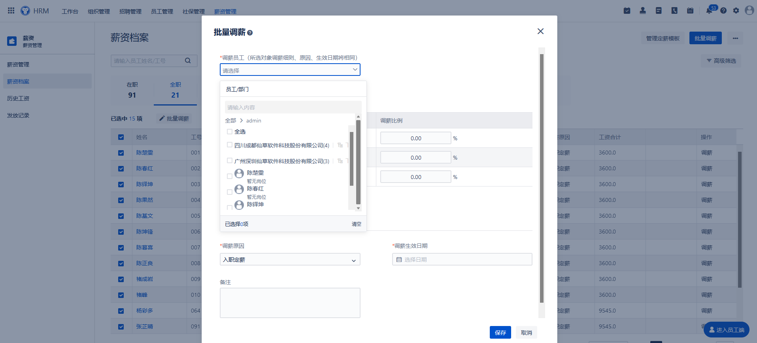
绩效管理-模板库
员工薪资信息管理
支持按照按范围、批量导入、单个订单、多选定薪调薪，减少员工工作量
可自定义配置定薪模板，针对不同的部门以及员工配置对应的工资表
员工定薪、涨薪、降薪、停薪流程在线处理，管理员工全周期薪资档案

Slide 26
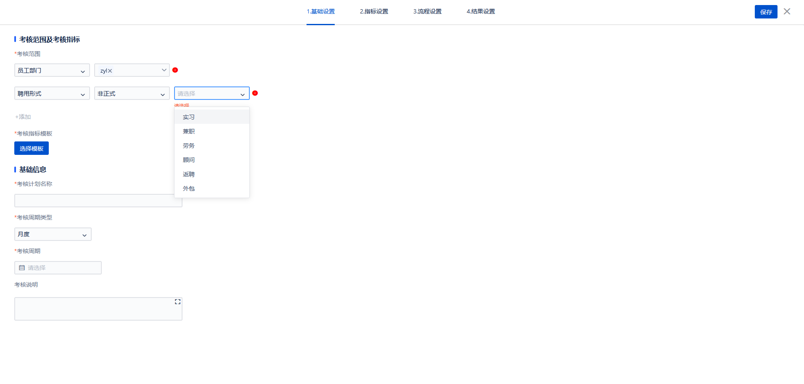
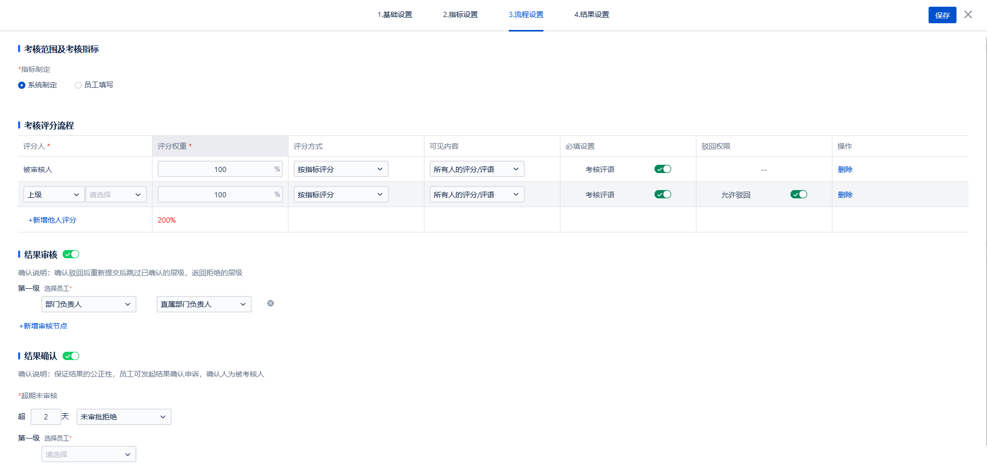
绩效管理-制定计划
发起考核
针对员工一键发起试用期考核、晋升考核，考核结果即时同步员工与经理。在线跟进省心省力
支持按月、按季、按年多种考核周期，灵活制定考核周期
流程管理
自定义6步全流程，并支持深入的过程管理、考核沟通，提升绩效管理水平
高度贴合实际业务，覆盖差异化考核、交叉考核、自定义考评人等更多考核场景
考核结果同步薪资，全链数据互通无阻塞

Slide 27
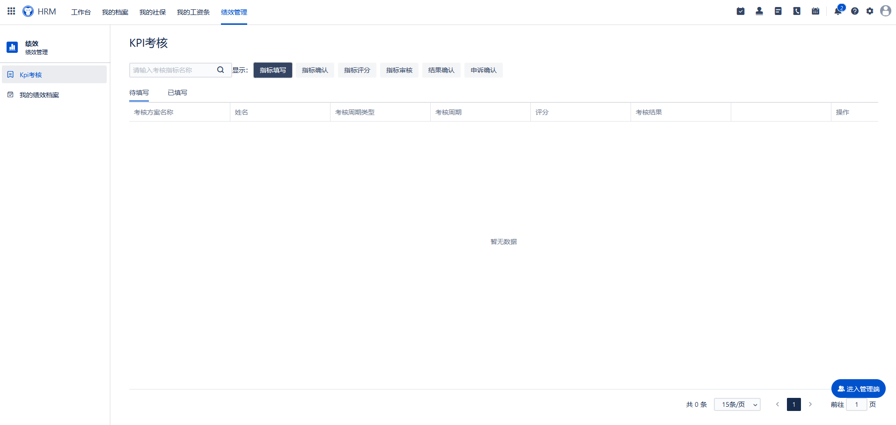
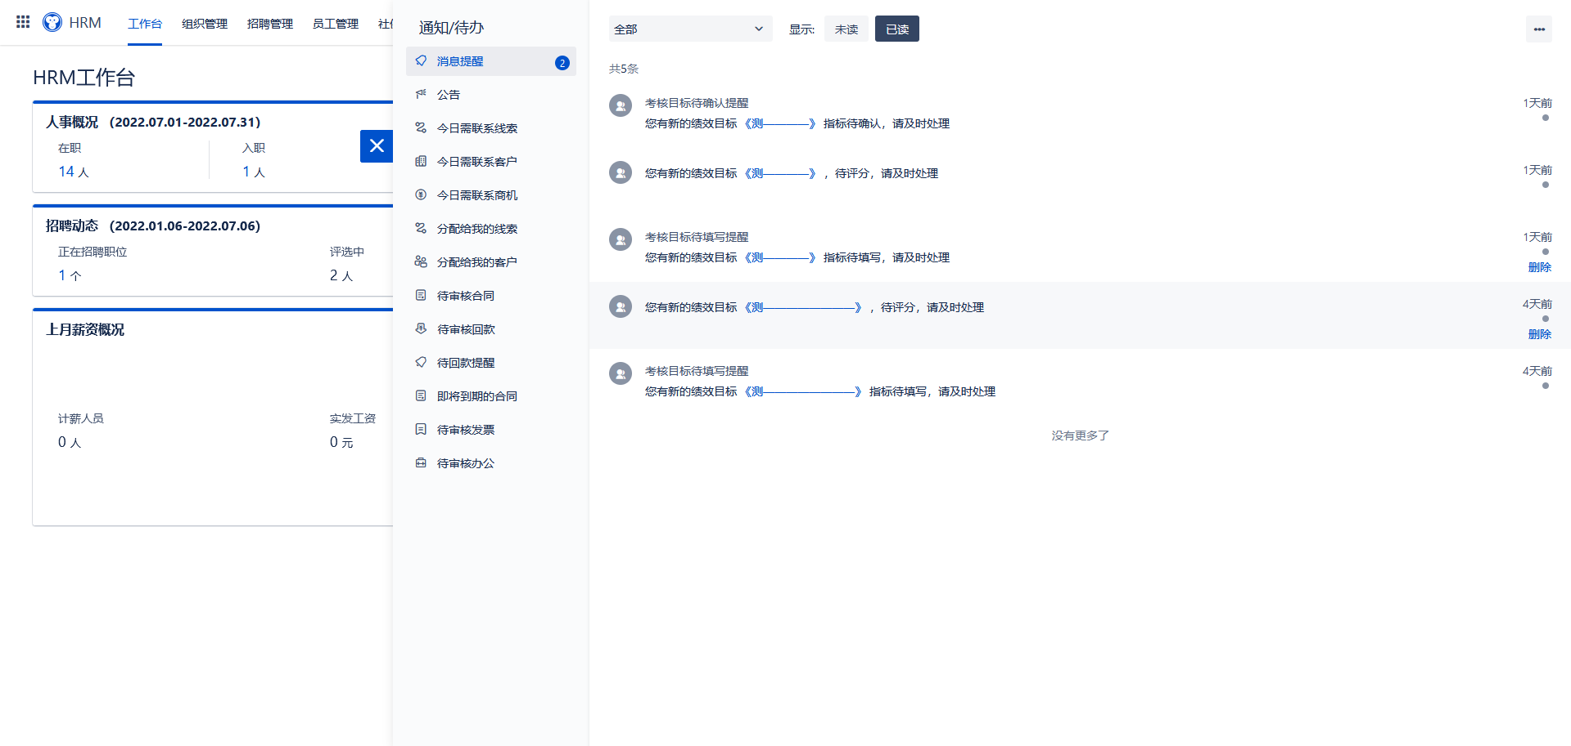
绩效管理-绩效实施
绩效实施
支持单人评估、多人评估、基于目标设置不同评价人等多种绩效评估方式；
评支持多种渠道PC端、APP实施绩效过程，处理消息形成待办；
绩效实施进度实施更新，绩效结果可视化；

Slide 28
考勤管理-灵活排班
自定义考勤规则
支持企业灵活应对不同的管理方式，针对不同岗位、级别、部门等设置不同的考勤规则;
通过弹性班次、一天多班次等排班管理，满足多样化业务场景;
多样化的考勤方式
多样化的考勤方式
WiFi打卡、地址定位打卡，适用企业各类打卡场景;
支持坐班范围打卡和外勤异地打卡;
考勤异常及时提醒，请假、加班一键审批。

Slide 29
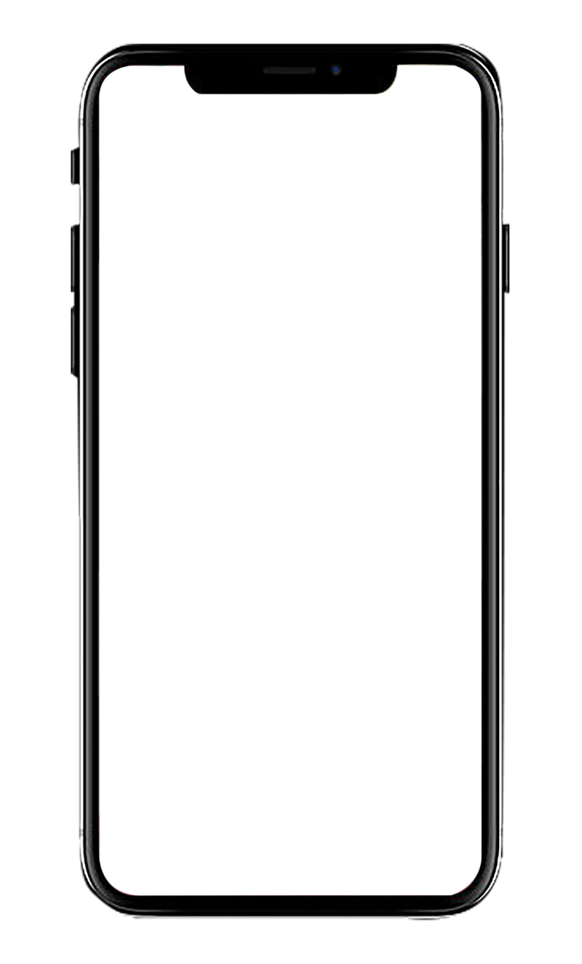
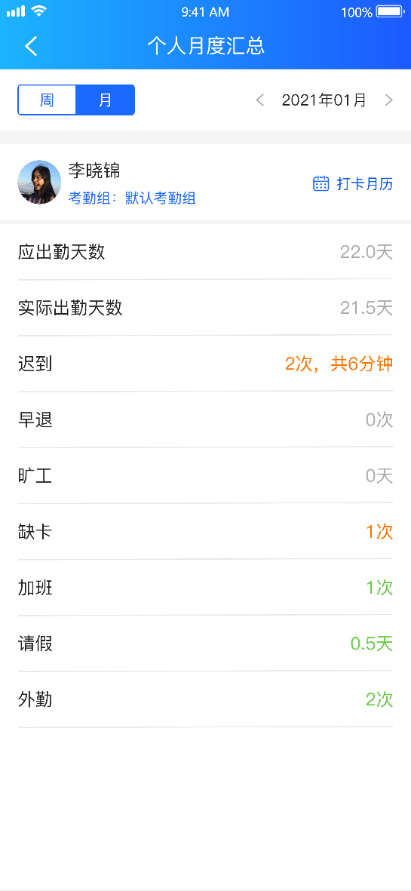
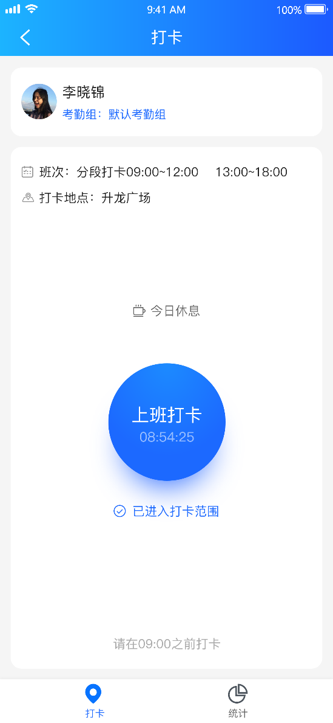
考勤管理-考勤报表
生成多维度考勤列表
多维度数据报表，移动管理数据，保障考勤实时计算的稳定性与准确性，全方位评估员工考勤状况。
智能识别从考勤机里导出的原始打卡记录，一键核算考勤异常

Slide 30
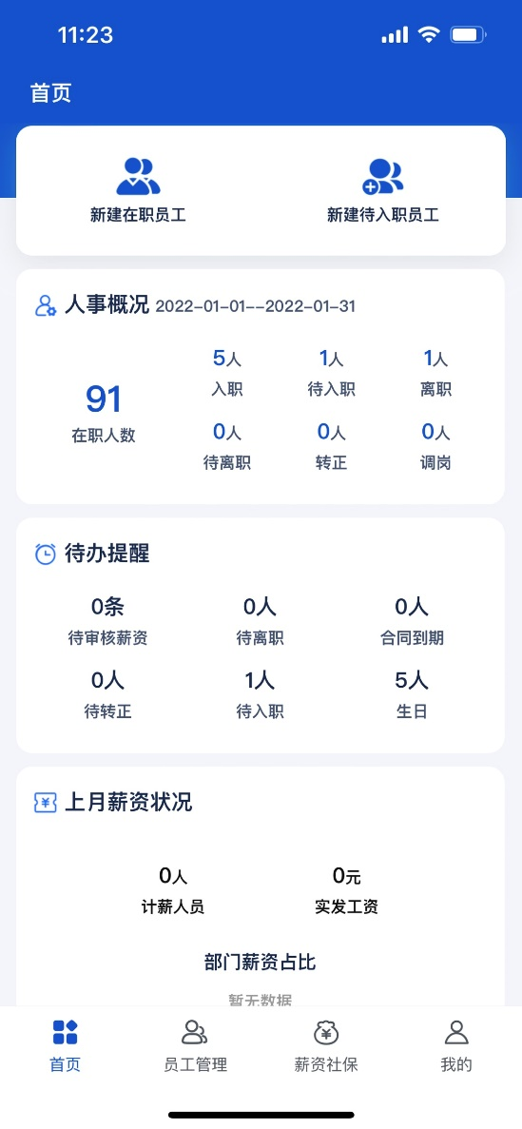
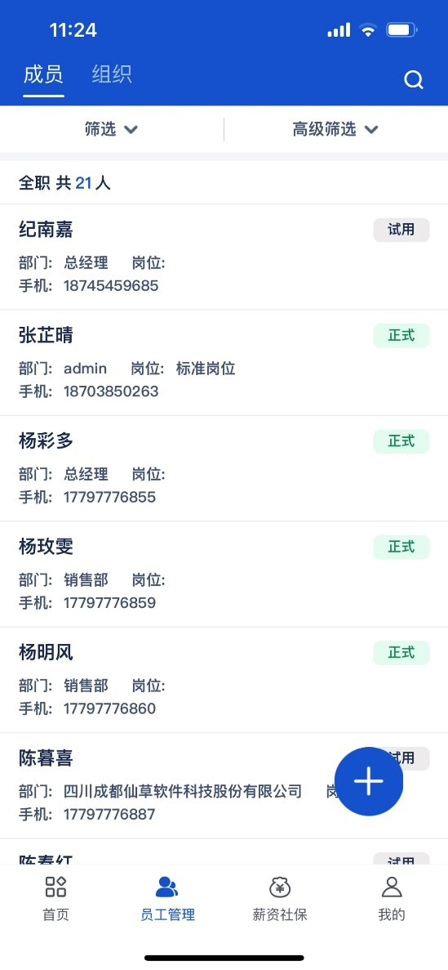
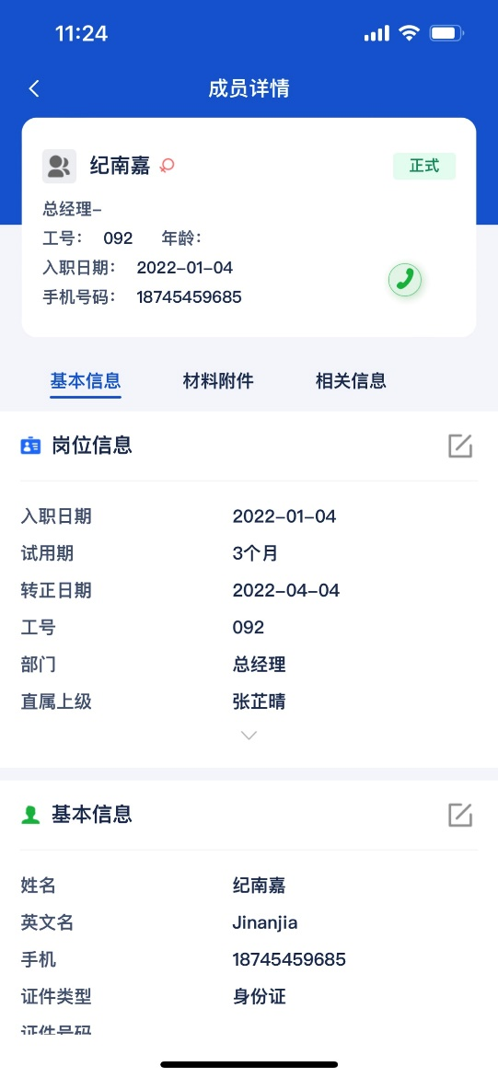
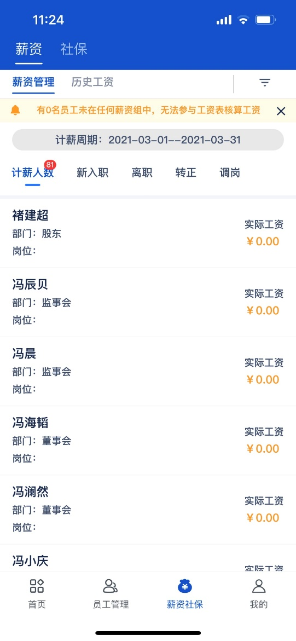
人力资源·App手机端
随时随地查看员工信息

Slide 31
全国统一热线：400-0812-558
官方网址：www.5kcrm.com / www.72kcrm.com
深圳运营中心：深圳市南山区粤海街道西北工业大学三航科技大厦22层
郑州研发中心：河南省郑州市郑东新区升龙广场3号楼A座2502室
洛阳研发中心：河南省洛阳市洛龙区正大国际1012室
昆明运营中心：云南省昆明市五华区万彩城市花园（A3地块）7幢1201号

